Slide 1
EM pārziņā esošo ES fondu atbalsta pasākumi jaunajā plānošanas periodā
ES fondu ieviešanas departamenta vecākā eksperte
Zaiga Kronberga
06.05.2015. Cēsis

Slide 2
2014.gadā Latvijas ekonomikas izaugsme ir kļuvusi lēnāka, tomēr tā joprojām ir virs ES-28 vidējā līmeņa
IKP pieaugums 2014. gadā, %
Datu avots: Eurostat, FM

Slide 3
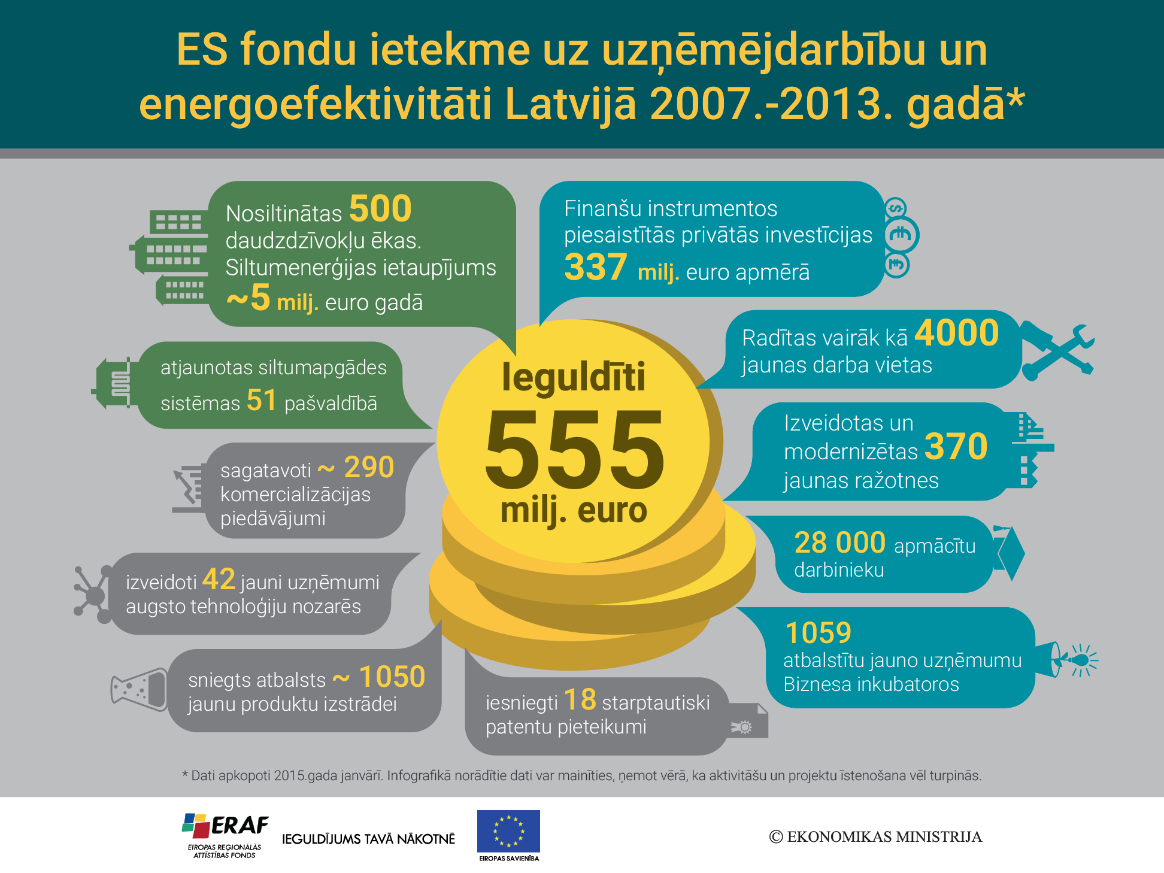

Slide 4
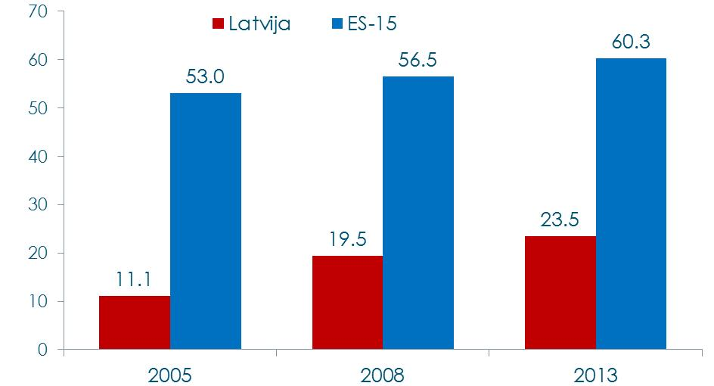
Izaicinājumi
Apstrādes rūpniecības struktūra pēc tehnoloģijas līmeņiem (2013.gadā, %)
Latvija
Zviedrija, Dānija, Somija
Pievienotā vērtība uz vienu strādājošo (tūkst. EUR)
Mērķis 2020.gadam:
40%
Produktivitātes pieaugums apstrādes rūpniecībā 2020.g. salīdzinot ar 2011.g.

Slide 5
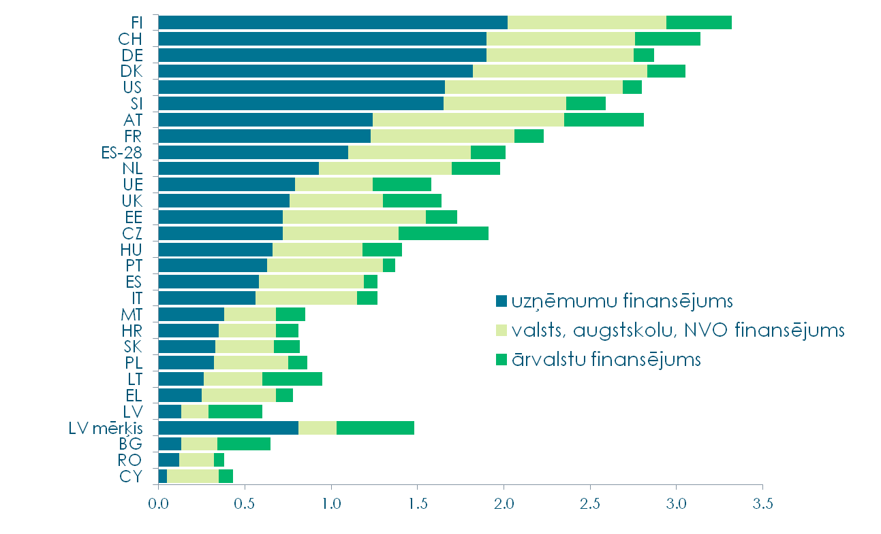
Izdevumi P&A
2012., 2013.gads, % no IKP pa finansēšanas avotiem

Slide 6
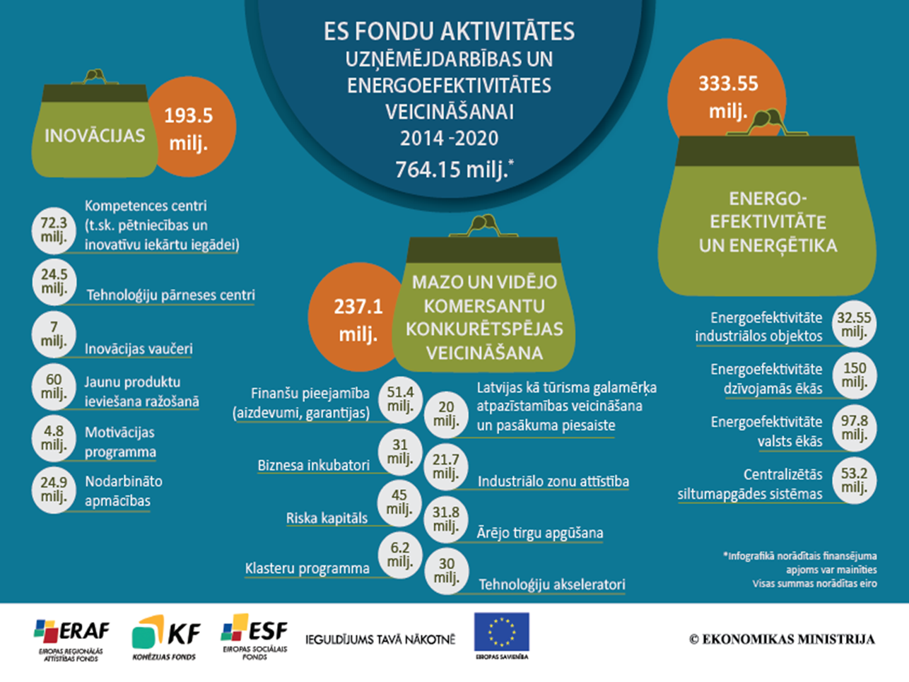

Slide 7
Laika grafiks pasākumiem, kuru uzsākšana plānota 2015.gadā
Jaunu produktu ieviešana ražošanā (atbalsts iekārtu iegādei)
Ārējo tirgu apgūšana (dalība izstādēs)
Nodarbināto apmācības
Kompetences centri
Biznesa inkubatori
Energoefektivitāte dzīvojamās ēkās
06.05.2015.
EM pārziņā esošo ES fondu atbalsta pasākumi jaunajā plānošanas periodā

Slide 8
Laika grafiks pasākumiem, kuru uzsākšana plānota 2015.gadā
Kritēriju un MK noteikumu apstiprināšana
Atlases uzsākšana
Projektu īstenošana
Atbalsts jaunu produktu ieviešanai ražošanā
Ārējo tirgu apgūšana – ārējais mārketings
Atbalsts nodarbināto apmācībām
JŪL.
SEPT.
JAN.
2015
2015
2016
06.05.2015.
EM pārziņā esošo ES fondu atbalsta pasākumi jaunajā plānošanas periodā

Slide 9
Jaunu produktu ieviešana ražošanā (atbalsts iekārtu iegādei)
ES SF finansējums: 60 milj. EUR
  Minimālās attiecināmās izmaksas 50 000 EUR
  Maksimālais atbalsts projektam (saistīto personu grupai) 2 milj. EUR. Atbalstu varētu saņemt 30-70 projekti
  Maksimālā intensitāte: 35%, līdz ar to lielāko projektu apmērs ~5,7 milj. EUR
Atbalstu piešķir jaunu ražošanas un pakalpojumu sniegšanas iekārtu iegādei
Nozaru ierobežojums – atbalstu piešķir apstrādes rūpniecības nozarē, veselības aprūpes nozarē (privātās klīnikas)
Projekta rezultātā jārada viena darba vieta par katriem 200 000 EUR saņemtā atbalsta. Kopā plānots radīt vismaz 300 darba vietas
Projekta rezultātā vismaz 50% no saražotā vai sniegtajiem pakalpojumiem jāeksportē
06.05.2015.
EM pārziņā esošo ES fondu atbalsta pasākumi jaunajā plānošanas periodā

Slide 10
Kvalitātes atlases kritēriji jaunu produktu ieviešana ražošanā
Pievienotā vērtība uz vienu darbinieku gadā
Darba ņēmēju mēneša vidējie darba ienākumi attiecīgajā nozarē atbilstoši NACE 2.red. klasifikācijas divu zīmju līmenim pēc Valsts ieņēmumu dienesta apkopotajiem datiem
Vai projekts tiek īstenots augsto vai vidēji augsto tehnoloģiju nozarē
Projekta gatavība
Projekta iesniedzēja apgrozījums
Intensitāte, atrašanās vieta, ietekme uz vidi
06.05.2015.
EM pārziņā esošo ES fondu atbalsta pasākumi jaunajā plānošanas periodā

Slide 11
Ārējo tirgu apgūšana (dalība izstādēs)
ES SF finansējums: 19 milj. EUR
Projektu iesniegumu atlasi izsludina vienu reizi par visu pasākumam pieejamo finansējumu. Var prognozēt, ka finansējums pietiks apmēram četriem gadiem, kuru laikā atbalstu saņems 4 000 MVK.
Finansējuma saņēmējs: Saimnieciskās darbības veicēji, kas atbilst MVK statusam
Atbalstāmās darbības, tiek segtas 80% no izmaksām:
  Dalība starptautiskās izstādēs un konferencēs (semināros) ārvalstīs
  Dalība tirdzniecības misijās
  MVK ražotņu un produktu atbilstības novērtēšana, lai apliecinātu, ka attiecīgais produkts, process, pakalpojums vai persona atbilst mērķa tirgos ārpus Eiropas Savienības noteiktajām prasībām (produktu tirdzniecībai ārvalstu tirgos, saskaņā ar ārvalstu normatīvajiem aktiem, likumu un kompetento iestāžu vai to sadarbības partneru prasībām)
06.05.2015.
EM pārziņā esošo ES fondu atbalsta pasākumi jaunajā plānošanas periodā

Slide 12
Kvalitātes atlases kritēriji ārējo tirgu apgūšanai
Projektā iesaistīto sadarbības partneru skaits
Paredzētā mārketinga aktivitāte
Eksporta tirgi (vairāk punktu, ja ārpus ES valstīm)
Nozares vidējais eksporta apjoms
Vai projekts tiek īstenots augsto vai vidēji augsto tehnoloģiju nozarē
Ārējā mārketinga pasākumu apmeklēšanas biežums
Saistība ar eko-inovāciju
06.05.2015.
EM pārziņā esošo ES fondu atbalsta pasākumi jaunajā plānošanas periodā

Slide 13
Atbalsts nodarbināto apmācībām – pirmā atlases kārta
Pieejamais ES fondu finansējums – 9 milj. euro
Projekta īstenotājas – nozaru asociācijas
Atbalsts tiks sniegts apstrādes rūpniecības un IKT nozares komersantiem
Atbalsta intensitāte – 50%-70%
Atbalstāmās apmācību jomas – STEM, rūpnieciskais dizains un datorzinātnes.
Atbalstu plānots sniegt ap 480 komersantiem un 11040 nodarbinātajiem līdz 2018.gada beigām.
Apmācību programmā kopumā pieejamais ES SF finansējums: 24,9 milj. EUR
  18 milj. EUR – «Atbalsts nodarbināto apmācībām – STEM un rūpnieciskais dizains, IKT»
  2 milj. EUR – «Atbalsts mikro un mazo komersantu informācijas un komunikācijas tehnoloģiju prasmju pilnveidošanai un risinājumu ieviešanai»
  2 milj. EUR – «Atbalsts nodarbināto apmācībām – netehnoloģisko inovāciju ieviešanas prasmju attīstīšanai»
  2,9 milj. EUR - «Apmācību nodrošināšana investīciju piesaistei»
06.05.2015.
EM pārziņā esošo ES fondu atbalsta pasākumi jaunajā plānošanas periodā

Slide 14
Tirgus nepilnības finansējuma pieejamībā Latvijā
  Pieaugošās regulējuma prasības pret komercbankām (kapitāla pietiekamība, likviditāte, paaugstinātas fiksētās izmaksas)
  Konservatīva komercbanku kredītpolitika (zema riska darījumi uzņēmumiem ar stabilu naudas plūsmu)
  Ierobežota FI pieejamība uzsācējiem, mikro, inovatīviem un strauji augošiem uzņēmumiem dēļ:
    Informācijas asimetrijas
    Grūti prognozējama apgrozījuma
    Augstiem darījumu riskiem
    Nepietiekama nodrošinājuma, pašu kapitāla, neto naudas plūsmas, kredītvēstures
    Augstām administratīvām izmaksām mikro aizdevumiem
    Nespējas izpildīt komercbanku scoring sistēmas prasības

Slide 15
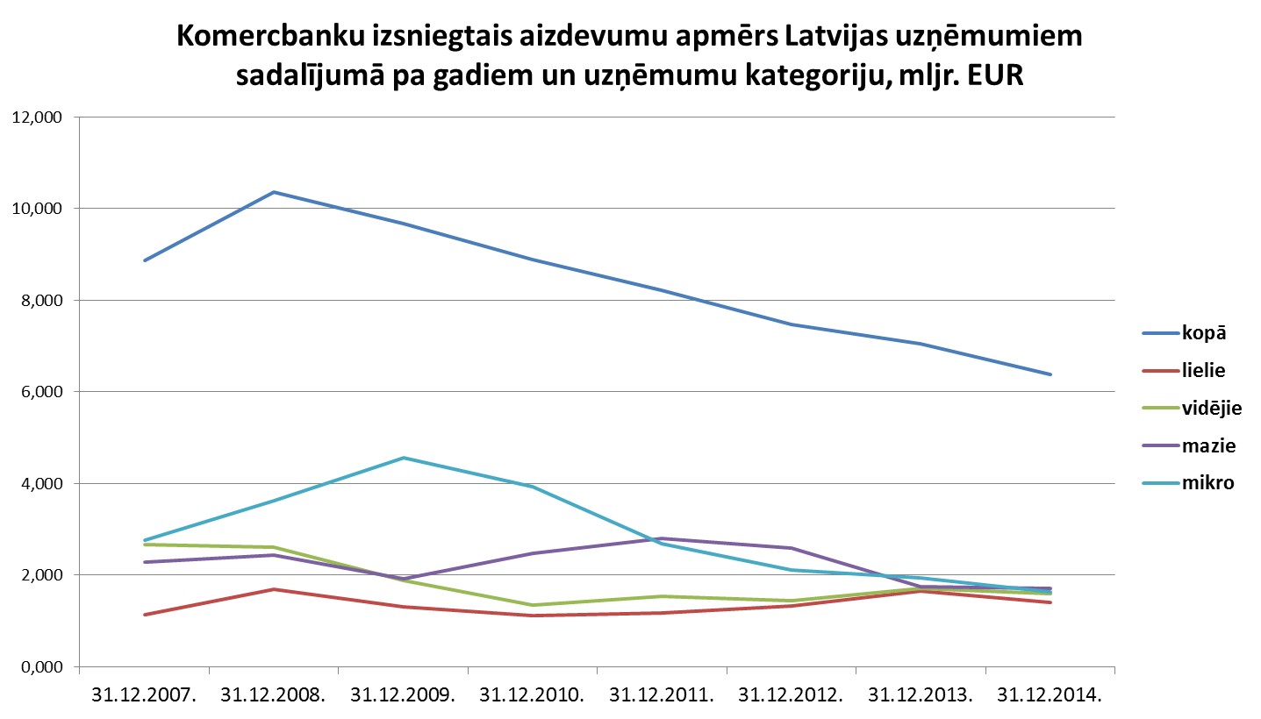

Slide 16
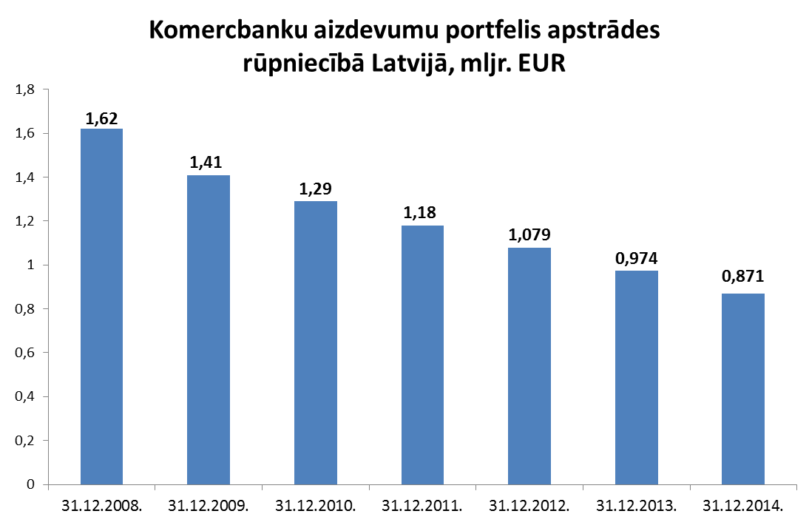

Slide 17
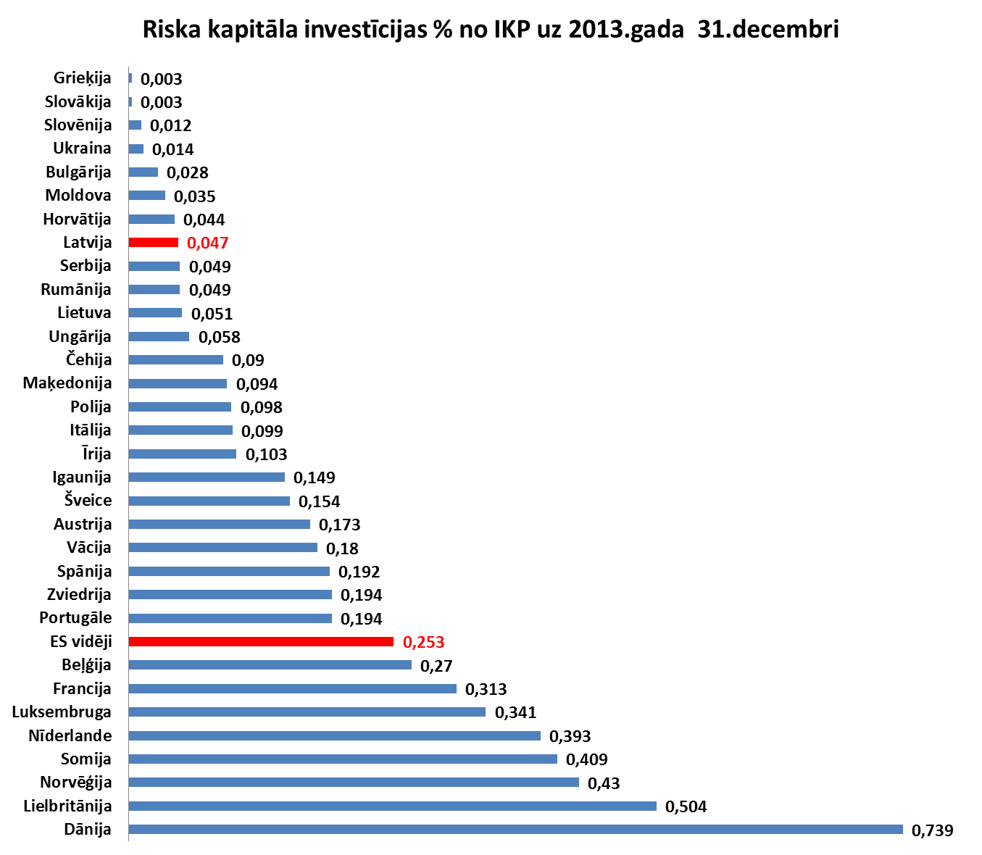

Slide 18
Finanšu pieejamība
Finanšu instrumentiem kopumā pieejamais ES SF atbalsts - 126 milj. EUR.
Mikroaizdevumi un aizdevumi uzsācējiem
Biznesa eņģeļu ko-investīciju fonds
Tehnoloģiju akselerators
Aizdevumu garantijas
Mezanīna aizdevumi
Riska kapitāls
«Aizdevumi uzsācējiem», «Izaugsmes aizdevumi» un «Aizdevumi garantijas» - pieteikšanās plānota 2016.gada sākumā
Pārējie finanšu instrumenti tiks nodrošināti 2016.gada laikā.
06.05.2015.
EM pārziņā esošo ES fondu atbalsta pasākumi jaunajā plānošanas periodā

Slide 19
Energoefektivitātes paaugstināšana dzīvojamās ēkās
ES SF un valsts budžeta finansējums: 176 milj. EUR
Piedāvātie atbalsta veidi:
  Grants (līdz 50% no projekta izmaksām)
  Garantijas komercbanku aizdevumiem un tiešais AFI aizdevums
  Tehniskās konsultācijas, lai mazinātu riskus energoefektivitātes paaugstināšanas projektu sagatavošanas un īstenošanas stadijā
Atbalstāmās izmaksas – būvdarbi energoefektivitātes paaugstināšanai un mājas ilgtspējas nodrošināšanai, projekta uzraudzība un vadība
Galvenie projektu nosacījumi:
  Projekta IRR > 0, rēķinot 20 gadu periodā
  Siltumenerģijas patēriņš apkurei pēc renovācijas nepārsniedz 90 kWh/m² gadā
Sasniedzamie rezultāti:
  Atbalstīta vairāk kā 1700 ēku energoefektivitātes paaugstināšana
  Ik gadu ietaupītas vairāk kā 260 GWh siltumenerģijas
06.05.2015.
EM pārziņā esošo ES fondu atbalsta pasākumi jaunajā plānošanas periodā

Slide 20
Paldies!
Ekonomikas ministrija
Adrese: Brīvības iela 55, Rīga, LV-1519
Tālrunis: +371 6 7013 100
Fakss: +371 6 7280 882
E-pasts: pasts@em.gov.lv
Mājaslapa: www.em.gov.lv
Twitter: @EM_gov_lv, @siltinam
Youtube: http://www.youtube.com/ekonomikasministrija
Facebook: http://www.facebook.com/atbalstsuznemejiem

